Slide 1
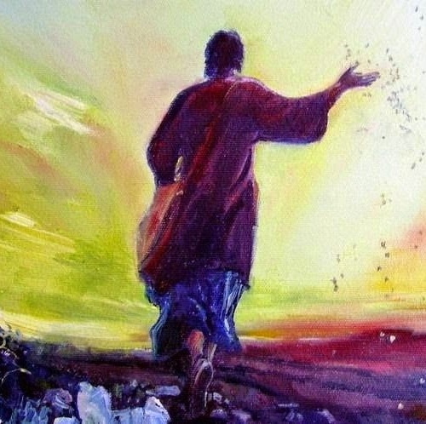
Mensagem do Papa Francisco
Quaresma 2022

Slide 2
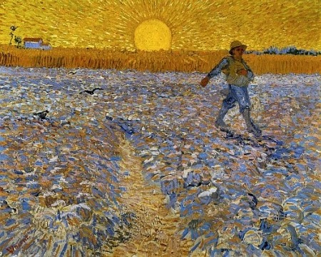
UMA IDEIA:
FAZER O BEM ENQUANTO É TEMPO
«Não nos cansemos
de fazer o bem;
porque, a seu tempo colheremos,
se não tivermos esmorecido.
Portanto,
enquanto temos tempo,
pratiquemos o bem
para com todos».
Gl 6, 9-10 a

Slide 3
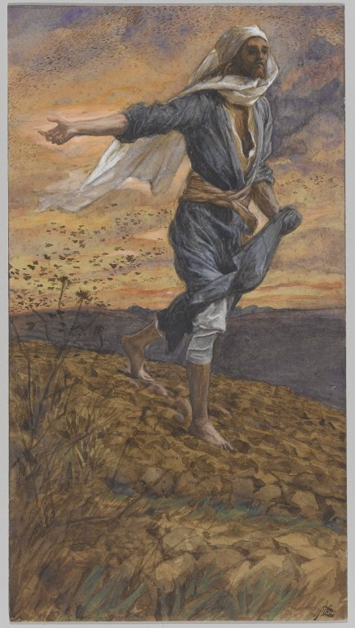
UMA IMAGEM:
A SEMENTEIRA E A COLHEITA
Deus é o Agricultor paciente, que espalha sementes de bem na humanidade (FT 54).
«Um é o que semeia e outro o que ceifa» (Jo 4, 37): assim participamos da magnanimidade de Deus.
A escuta da Palavra fecunda e faz frutificar e amadurecer a nossa vida.

Slide 4
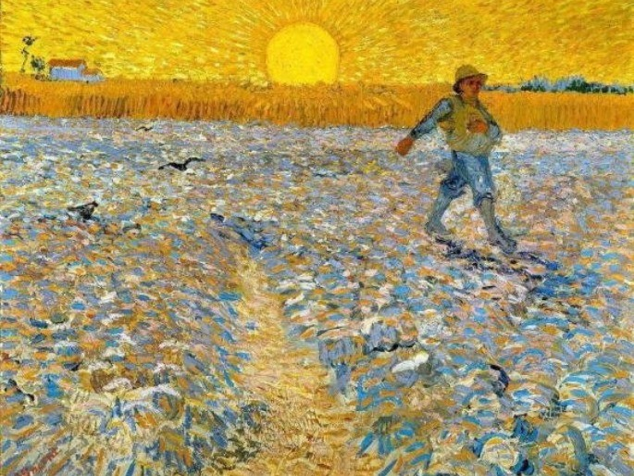
UMA IMAGEM:
A SEMENTEIRA E A COLHEITA
Quem pouco semeia, também pouco há de colher; mas quem semeia com generosidade, com generosidade também colherá» (2 Cor 9, 6).
Em Deus, nenhum ato de amor, por mais pequeno que seja, e nenhuma das nossas «generosas fadigas» se perde (EG 279).
Devemos dar frutos para a vida eterna (Jo 4,36).

Slide 5
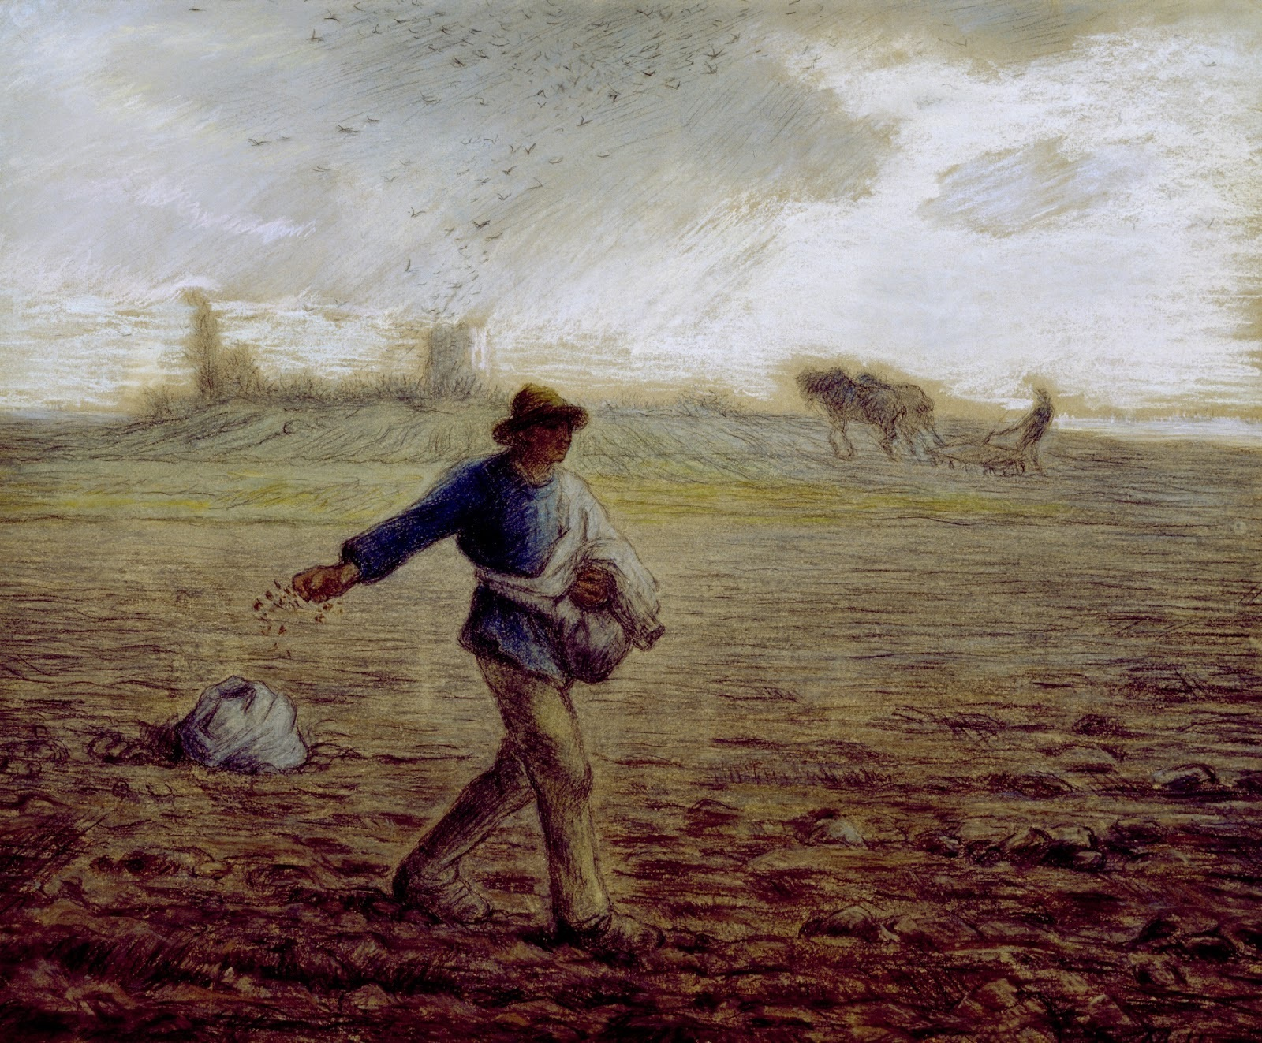
UMA IMAGEM
DO MISTÉRIO PASCAL
A SEMENTEIRA E A COLHEITA
Jesus usa a imagem da semente que morre na terra e frutifica (cf. Jo 12, 24) para exprimir o mistério da sua morte e ressurreição.
São Paulo retoma esta imagem para falar da ressurreição do nosso corpo (1 Cor 15, 42-44).

Slide 6

UM SENTIMENTO:
NÃO NOS CANSEMOS
Não nos cansemos de rezar .
Não nos cansemos de semear o bem.
Não nos cansemos de fazer o bem».
Não nos cansemos de fazer o bem: procurar, chamar, visitar.
Não nos cansemos de extirpar o mal da nossa vida.
Não nos cansemos de pedir perdão no sacramento da Penitência e Reconciliação
Não nos cansemos de combater a concupiscência.

Slide 7
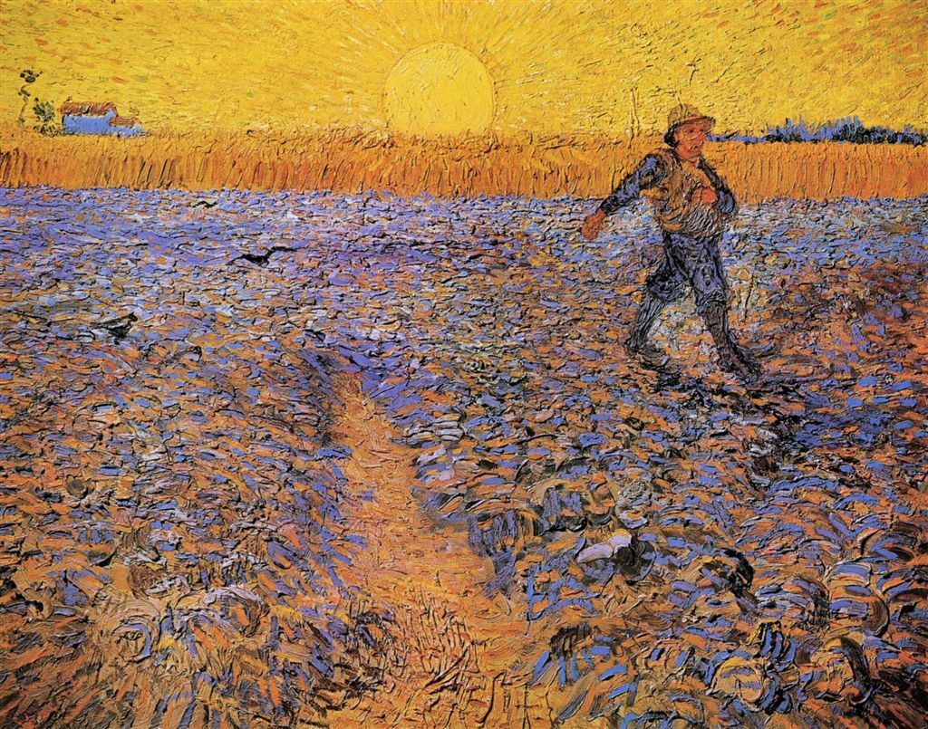
ESTE É O TEMPO FAVORÁVEL (KAYROS)
Um tempo propício para semear o bem tendo em vista uma colheita.
A Quaresma é o tempo favorável. Mas a Quaresma é uma imagem de toda a nossa existência terrena.
Não esmorecer, com o tempo!
Fazer o bem, enquanto é tempo!
A seu tempo, colheremos se não tivermos esmorecido.

Slide 9
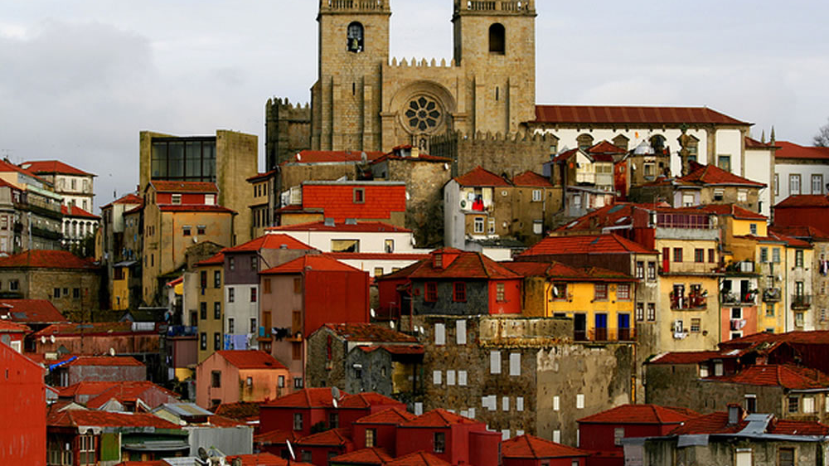
NOTA DOS BISPOS DO PORTO
PARA A QUARESMA 2022
TEMPO FAVORÁVEL DA ESCUTA

Slide 10
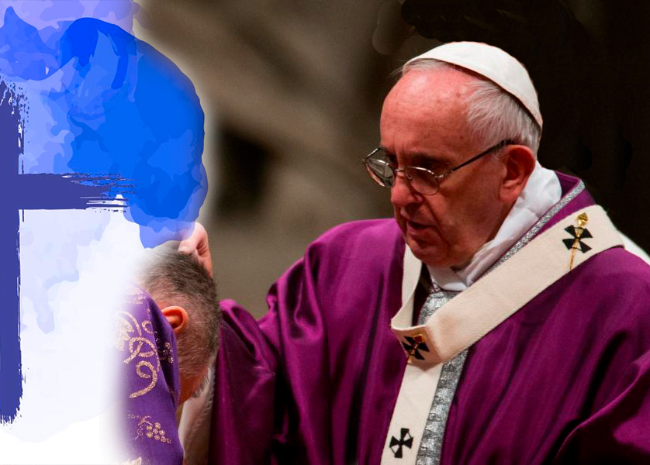

TEMPO DUPLAMENTE FAVORÁVEL:
TEMPO DA QUARESMA
TEMPO DE ESCUTA SINODAL

Slide 11
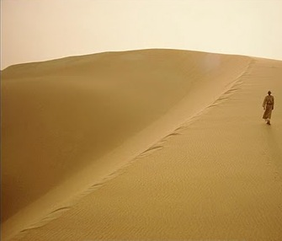
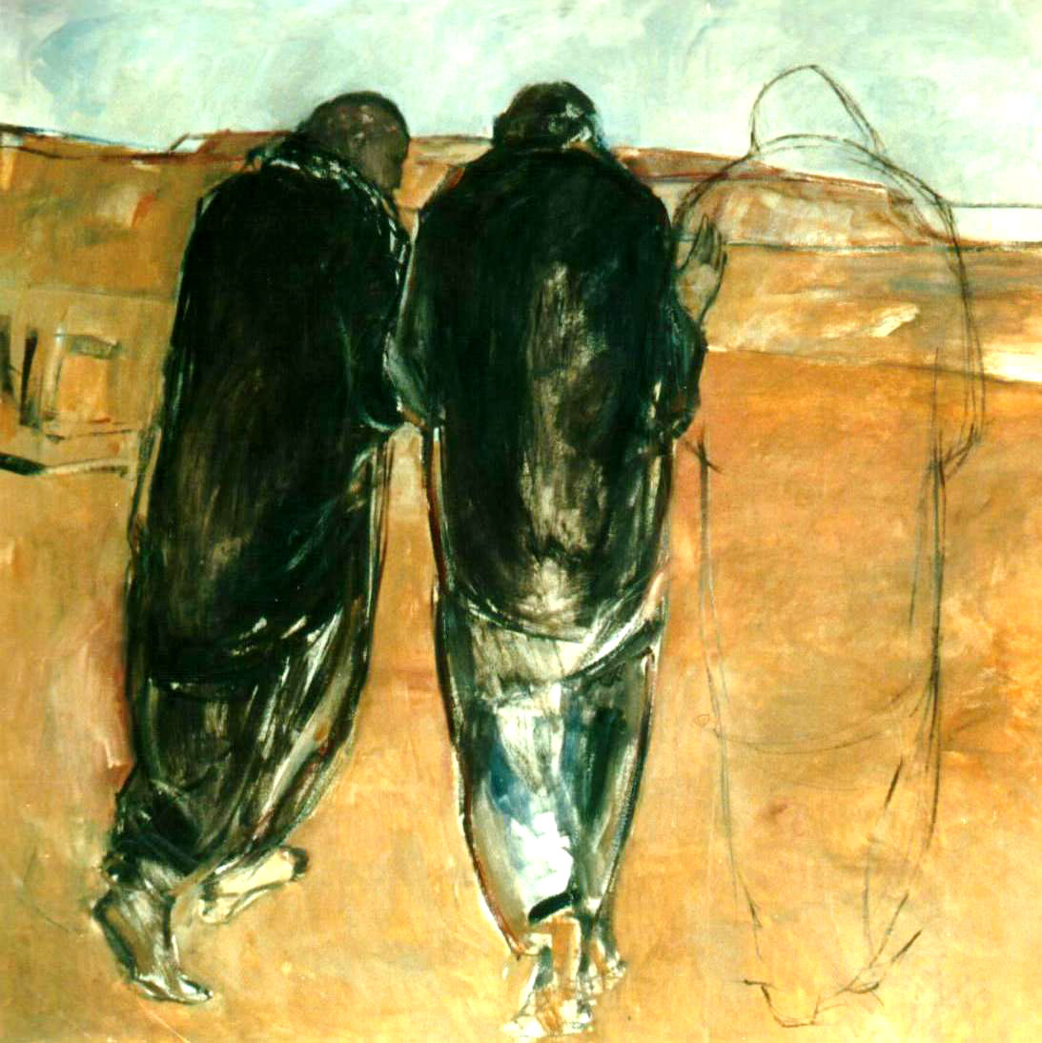

TRÊS SÍMBOLOS DA
EXPERIÊNCIA SINODAL
EM TEMPO QUARESMAL
O Deserto
O Caminho
A Cruz

Slide 12
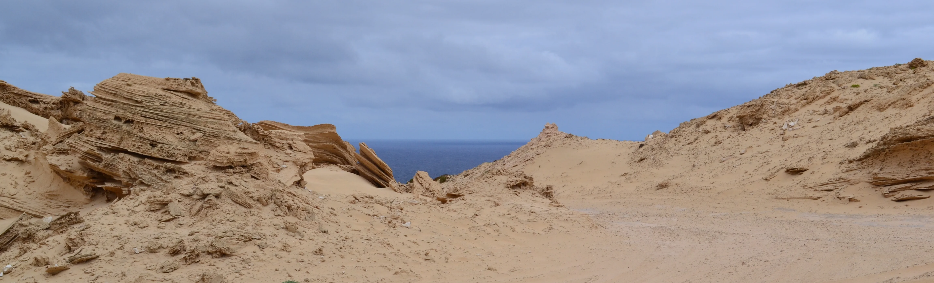
1. O DESERTO
Isolamento, silêncio, escuta, encontro.
Entrar no deserto: deixemo-nos discernir pelo Espírito Santo.
Escutar o silêncio onde Deus fala.
Fidelidade posta à prova: discernimento do que nos desvia de Deus.
Desmascarar-se a si próprio para entrar num caminho novo.

Slide 13

Perguntemo-nos
Como me sinto na Igreja?
Sinto-me plenamente dentro, participando da missão comum ou nem por isso?
O que me entristece?
Como olho para os outros que, por serem batizados,
devem caminhar comigo e eu com eles?
Como evangelizo na minha família, trabalho, escola ou grupo da paróquia?
Que posso mudar em mim para caminharmos mais em conjunto?
Que propostas tenho para fazer a Igreja mais de todos?

Slide 14
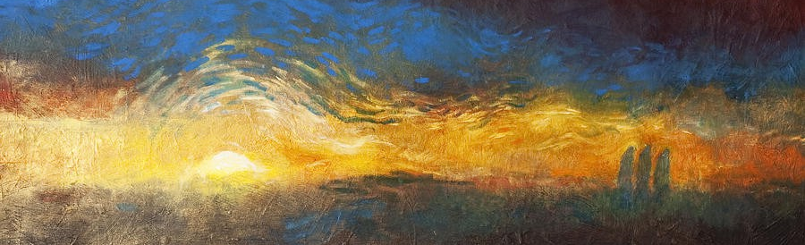
2.O CAMINHO
Jesus ensina pelo caminho: longo, sem pressas, sem queimar etapas.
Todos convocados a fazer caminho sinodal.
Cabem todos neste caminho: sem exclusões.
Cuidar da renovação dos grupos a que pertencemos.
Constituir um grupo de escuta sinodal: a nossa penitência quaresmal.

Slide 15
Algumas perguntas em família
Perguntemo-nos uns aos outros:
Que exemplo de ser Igreja vos tenho dado e que exemplo me dão vocês a mim?
Como é que eu tenho sabido viver e comunicar o Evangelho na família?
Quem o faz melhor cá em casa e pode ajudar os outros?
Como nos temos aberto a outras famílias para caminharmos juntos?
Como temos participado ativamente nas dinâmicas pastorais da paróquia e na evangelização do mundo?
Como temos caminhado com os mais pobres e frágeis?
Que propostas temos para fazer a Igreja mais familiar, mais fraterna?
Perguntemo-nos
em família

Slide 16

3. A CRUZ
A cruz é carregada por um grupo de pessoas.
A Cruz, símbolo das JMJ.
Os Jovens querem caminhar juntos.
Imagem de uma Igreja peregrina, não acomodada e envelhecida.
Transportar a Cruz de Cristo nos sofrimentos da Humanidade.
Acolher a todos até ao fim, até ao dom de si na cruz.
Dar o primeiro passo, fazer-se um, dar o contributo no tempo certo.

Slide 17
Quem deixamos sozinhos no caminho?
Quais as periferias abandonadas ou ignoradas
Quais são os mais carenciados de companheiros de estrada?
Por quem começar e com quem ir?
Perguntemo-nos

Slide 18

DESAFIO:
Estou aqui pronto para o caminho!
ENTUSIASMO PELOS CAMINHOS NOVOS.
FORÇA E CORAGEM.
PRONTOS PARA O CAMINHO.

